Slide 1
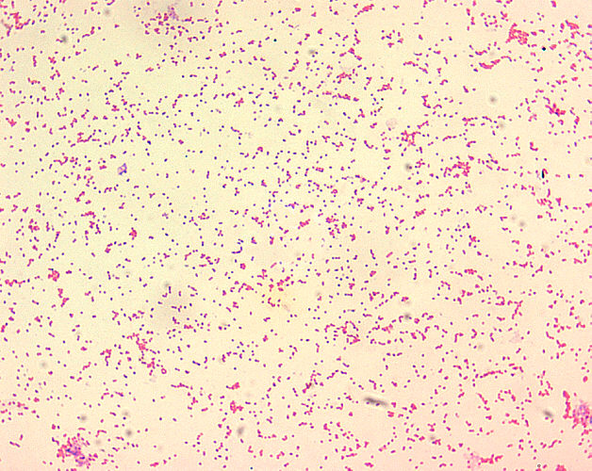
Brucella spp.
Uzročnici zarazne bolesti životinja i ljudi bruceloze
Sitni Gram negativni kokobacili 0,6 x 0,6-1,5 μm

Slide 2
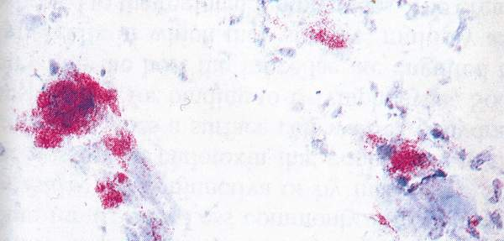
Modifikovano bojenje po Ziehl-Neelsen-u
kada prime boju ne otpuštaju je odbojavanjem sa 0,5% sirćetnom bojom
Modifikovano bojenje po Ziehl – Neelsen-u – Brucella crvene boje, drugi mikroorganizmi plavi

Slide 3
Bojenje po Kozlovskom – bojenje sa zakašnjenjem
  Sekundarna boja – plava kratko stoji pre ispiranja
  Brucella ostaje obojena primarnom bojom – crvenom a drugi mikroorganizmi su plavo obojeni
Primena tehnike molekularne biologije - DNK-DNK hibridizacija ukazala na postojanje samo jedne vrste
U upotrebi je stara klasifikacija ovog roda - šest različitih vrsta: B.abortus,
B.canis,
B.melitensis,
B.neotomae,
B.ovis,
B.suis

Slide 4
Brucella abortus
  uzročnik je Bang-ove bolesti odnosno zaraznog abortusa goveda
  goveda- abortus i orhitis
  ovce,koze i svinje – sporadični abortusi
  konji- bursitis
  ljudi- intermitentna groznica

Slide 5
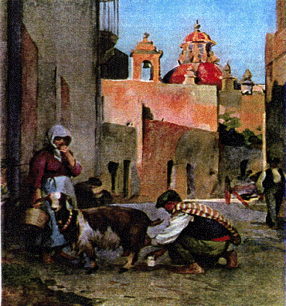
    B. melitensis
– Malteška, Mediteranska ili ondulentna groznica
  koze, ovce- abortusi
  goveda – mogući abortusi
  ljudi – moguće infekcije preko neprokuvanog mleka i mladog sira

Slide 6
B. suis
  svinje- abortus, orhitis, spondiloza i sterilitet
  ljudi- intermitentna groznica
B. ovis
  ovce - epididimitis ovnova, sporadično abortus
B.canis
  psi - abortus, epididimitis, spondiloza, sterilitet
  ljudi – blago sistemsko oboljenje
B.neotomae - vodeni pacov
U Srbiji je dokazano prisustvo Brucella melitensis biotip 3, Brucella suis biotip 2 i Brucella canis.

Slide 7
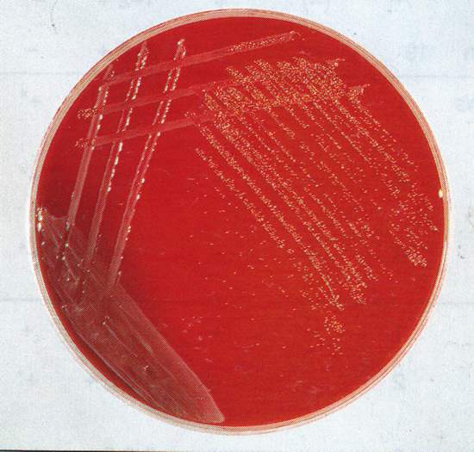
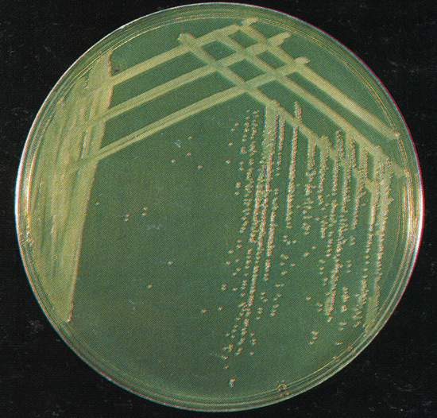
Brucella spp. su katalaza pozitivne i oksidaza pozitivne ( izuzetak B.ovis i B. neotomae), ne rastu na MacConkey agaru
Aerobi i kapnofili – B.ovis i određeni biotipovi B.abortus zahtevaju 5-10% CO₂
Obogaćene podloge – krv ili serum – B.ovis i B.abortus biotip 2 – rast 5 dana

Slide 8
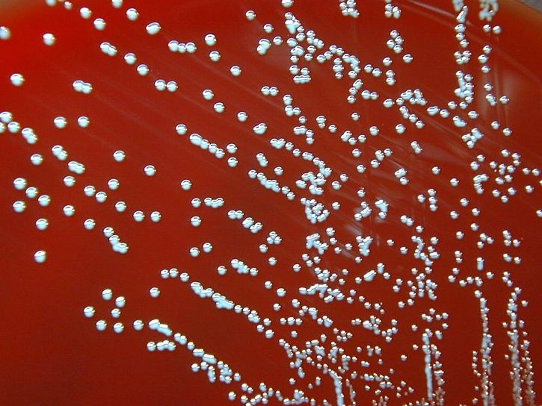
Razlika vrsta
  izgled kolonija
  - S oblik – B.abortus, B.melitensis, B.suis

Slide 9
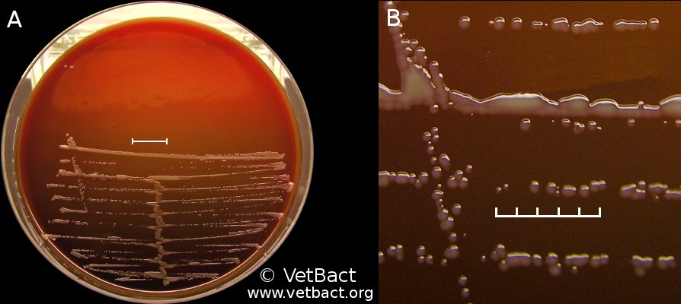
Razlika vrsta
  izgled kolonija
  - R oblik – B.ovis, B.canis

Slide 10
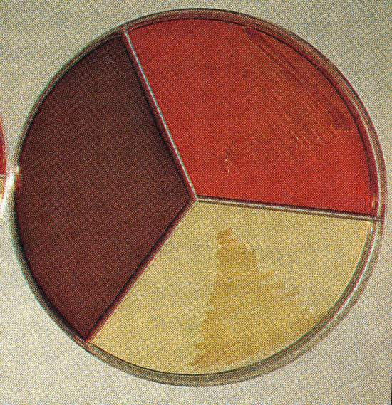
Razlika vrsta
  specifične kulturelne karakteristike – CO₂
  biohemijske reakcije – stvaranje H₂S, ureaza
  inhibicija rasta od strane anilinskih boja – tionin, bazični fuksin
    B.melitensis – nije inhibisan rast
    B.abortus – inhibicija tionin
    B.suis – inhibicija bazični fuksin

Slide 11
Razlika vrsta
  prisustvo antigena A, M i R

Slide 12
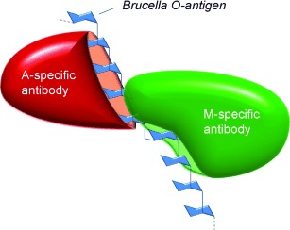
Razlika vrsta
  prisustvo antigena A, M i R
  B.melitensis – M i A antigen – 20:1
  B.abortus – A i M antigen- 20:1
  B.suis – A i M antigen – 2:1
  B. canis – R forma
  B.ovis - R forma

Slide 13
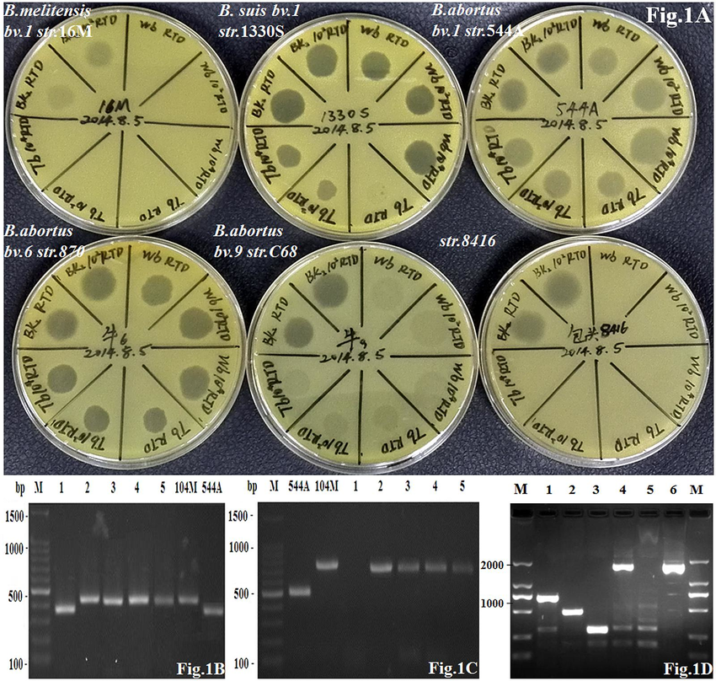
Razlika vrsta
  Fagotipizacija - Tbilisi (Tb), Firenze (Fz), Weybridge (Wb), S708, Berkeley (Bk), R/C, and Izatnagar (Iz)

Slide 14

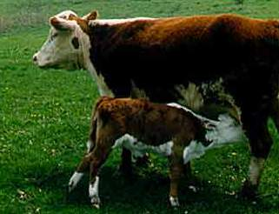
Obligatni paraziti i njihovo stanište u prirodi predstavljaju specifični domaćini
Predilekciono mesto – reproduktivni organi
Inficirane životinje – rezervoar
Izvan domaćina mogu preživeti i više od četiri meseca u vodi i zemljištu

Slide 15

Patogeneza
Nastanak i ishod infekcije
  Broj bakterija
  Virulencije soja
  Osetljivosti domaćina
R forma Brucella bez O specifičnog polisaharidnog dela LPS manje virulentna

Slide 16
Brucele fakultativni intracelularni paraziti
Brucele perzistiraju u makrofagima
  Prisutni u regionalnim limfnim čvorovima
Inhibicija funkcije fagozoma i lizozoma
  Stres proteini, superoksid dismutaza, katalaza
Eritritol – polihidrični alkohol – faktor rasta brucela
  prisutan u visokoj koncentraciji u placenti, otkriven i u mlečnoj žlezdi i epididimidisu

Slide 17
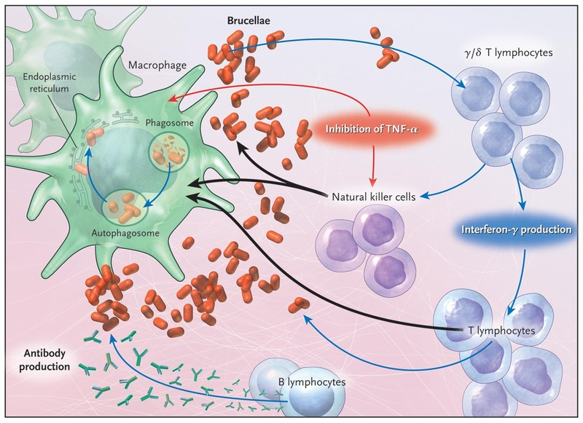

Slide 18
Infekcije su pretežno lokalizovane u
  retikuloendotelnom sistemu
  genitalnom traktu
Najčešće kliničke manifestacije oboljenja
  abortusi kod životinja ženskog pola
  epididimitisi i orhitisi kod mužjaka
Hronične infekcije kod životinja su česte
  Hronična bruceloza zglobovi ili intervertebralni diskovi

Slide 19
Bruceloza goveda
B.abortus – ranije široko rasprostranjene u svetu
Izvršena eridikacija u mnogim zemljama
Infekcija – najčešće ingestija, ređe venerične, abrazije na koži, inhalacija, transplacentarna
Abortusi – posle petog meseca gestacije, sledeći graviditeti normalni
Izlučivanje u velikom broju brucela u plodovoj vodi i iz novorođene teladi kod narednih graviditeta
Infekcija teladi – vremenski ograničena

Slide 20
Krave – mlečna žlezda – povremeno izlučivanje u mleku, brucele perzistiraju godinama u supramamarnim limfnim čvorovima
Bikovi – testisi, epididimidis, akcesorne polne žlezde
Zaraženo stado – smanjen fertilitet, mlečnost, abortusi i degeneracija testisa
Abortus – posledica placentitisa koji obuhvata i kotiledone i tkivo između njih
Nekrotični orhitis – fibrotične lezije

Slide 21
Brucella abortus
Infekcija – lokalizacija limfno tkivo
Intermitentna bakterijemija
KRAVA
Gravidna životinja
Placentitis, abortus
Sledeće trudnoće
nema abortusa ali
se izlučuju brucele
Negravidna životinja
Lokalizovana u slezini
i limfnom tkivu
BIK
Reproduktivni organi
Orhitis, epididimitis
Sterilitet
Brucele u semenu

Slide 22
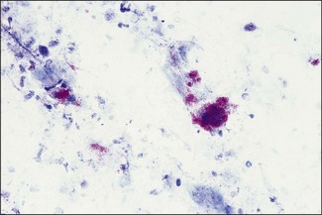
Dijagnoza
Klinički znaci nespecifični
Pojava abortusa kod junica i novopridošlih krava u stadu
Modifikovano bojenje po Zeihl-Neelsen-u – kotiledoni i sadržaj abomazusa fetusa

Slide 23
Izolacija i identifikacija
Serološke reakcije
Intradermalno testiranje – brucelin
Tehnike molekularne biologije – PCR
Ne vrši se lečenje životinja – eradikacija zaraze
U nekim zemljama sveta – vakcinacija
  Vakcine B. abortus RB51, S19, Cotton stain 45 i 45/20

Slide 24
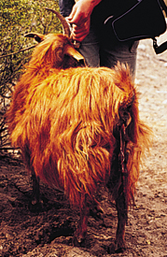
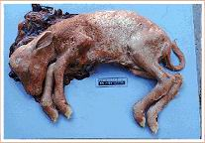
Bruceloza ovaca i koza - B.melitensis
Prisutna u našoj zemlji
Osetljivije koze od ovaca
Klinička manifestacija
  Abortus
  Orhitis
  Artritis i higrom
Abortus – jagnje Retencija placente - koza

Slide 25
Nakon abortusa može izostati sticanje protektivnog imuniteta
Dijagnoza
  Klinički simptomi, Bojenje MZN, izolacija i identifikacija, serološke reakcije, intradermalni brucelinski test
U nekim zemljama sprovodi se vakcinacija, Brucella melitensis Rev 1

Slide 26
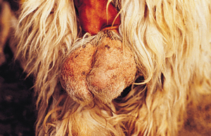
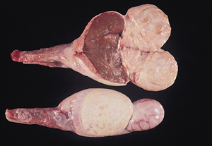
Ovan – orhitis Ovan - epididimitis
Bruceloza ovaca - B.ovis
Epididimitis ovnova, placentitis ovaca, venerična bolest
Smanjenje fertilnosti ovnova, sporadični abortusi i perinatalna uginuća jagnjadi
Dijagnostika – ELISA, agar gel imunodifuzija

Slide 27
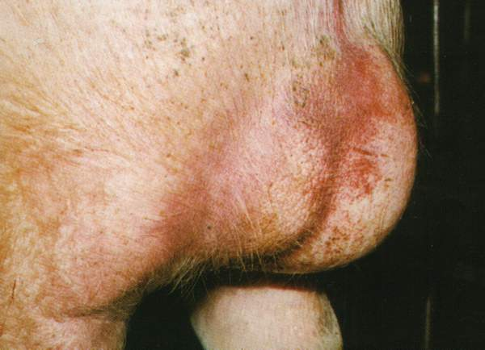
Bruceloza svinja - Brucella suis
Prolongirana bakterijemija, hronične inflamatorne lezije
Reproduktivni trakt, kosti, zglobovi
Infekcija – ingestija, koitus

Slide 28
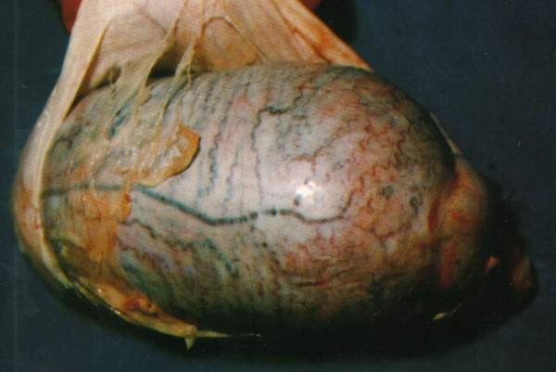
Klinički simptomi – abortus, rađanje mrtve i slabo vitalne prasadi, neonatalni mortalitet, sterilitet
Dijagnostika – serološke reakcije – Rose- Bengal test, indirektna ELISA

Slide 29
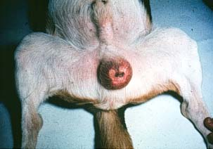
Bruceloza pasa – Brucella canis
R forma – klinički inaparentne ili blage infekcije
Abortus, smanjen fertilitet, neonatalni mortalitet, orhitis, epididimitis
Dijagnostika – serološke reakcije – brza aglutinacija, spora aglutinacija, ELISA, agar gel difuzioni test
Terapija – kombinacija
  Tetraciklin +
  aminoglikozidi
Sterilizacija – smanjenje transmisije bolesti

Slide 30
Bruceloza ljudi – ondulentna groznica
  B. melitensis, biotip 1 – 3
  B. abortus, biotip 1 – 6, 9
    U.S.A. biotip 1, 2, 4, soj 19
  B. suis, biotip 1 – 5
  B. canis
Infekcija kontakt sa sekretima i ekskretima obolelih životinja
Put infekcije – oštećena koža, inhalacija i ingestija
Intermitentna groznica, zamor, bol u mišićima i zglobovima, osteomielitis najčešća komplikacija
Terapija - antibiotici

Slide 31
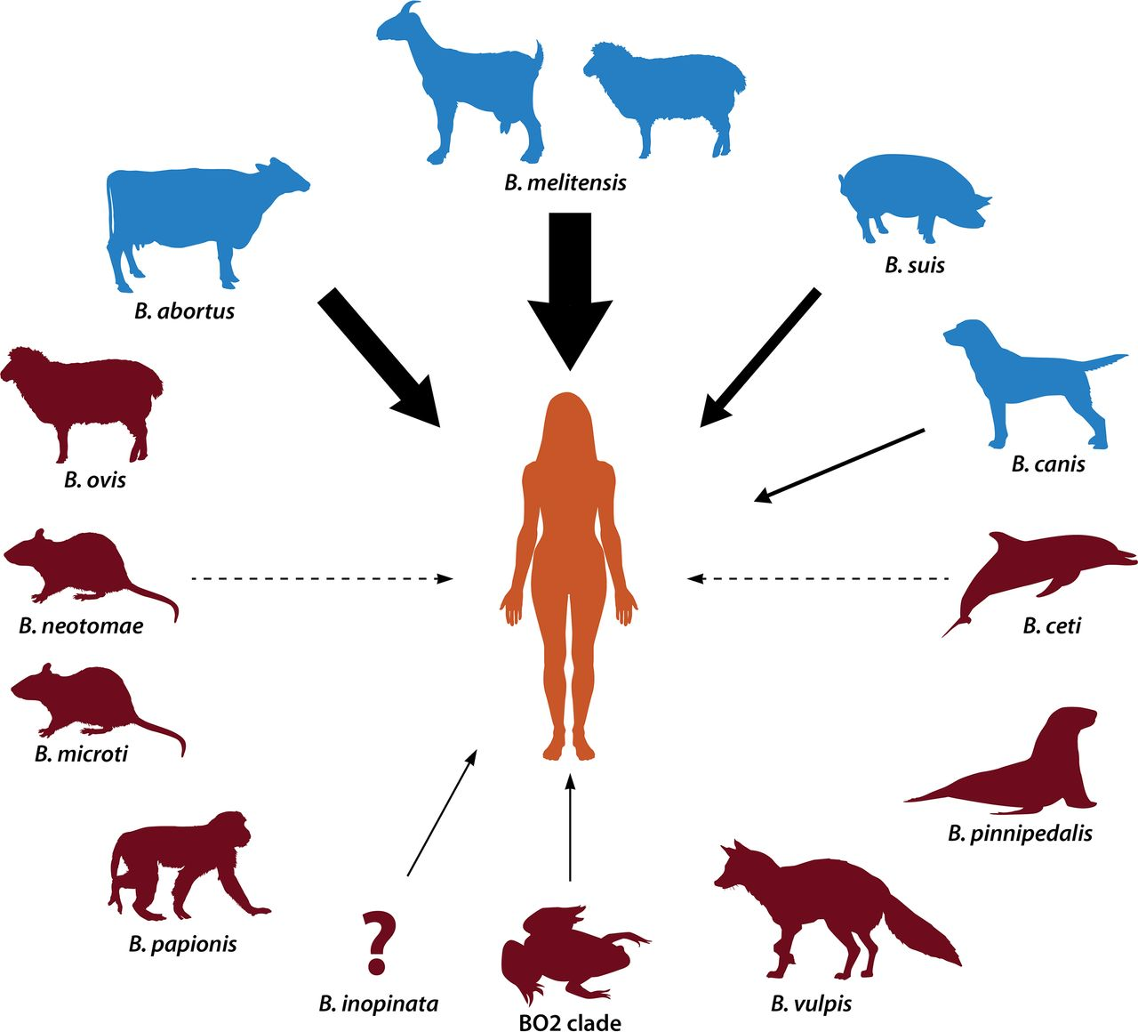

Slide 32
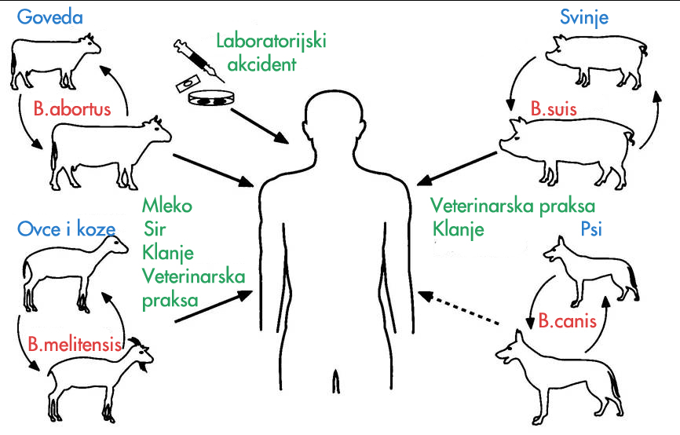

Slide 33
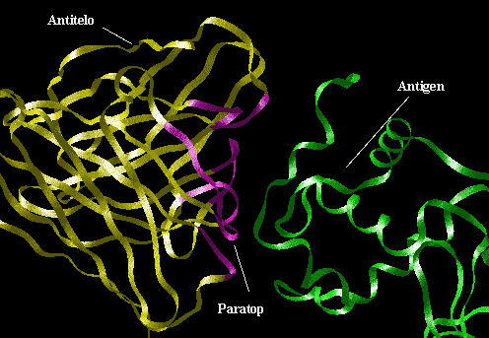
Serološke reakcije

Slide 34

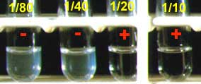
Serološke reakcije – brza i spora aglutinacija

Slide 35
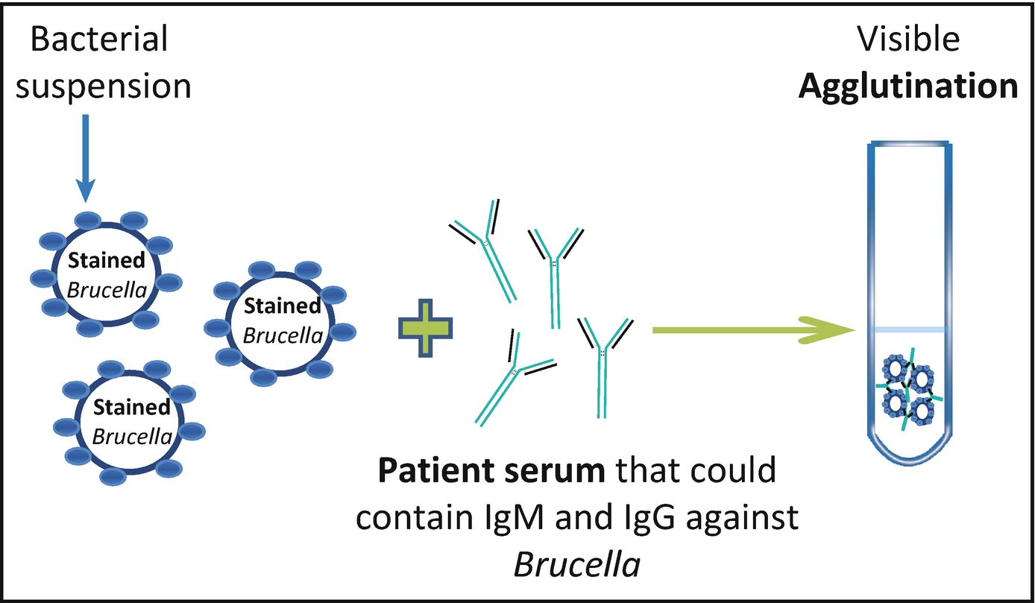
Serološke reakcije

Slide 36
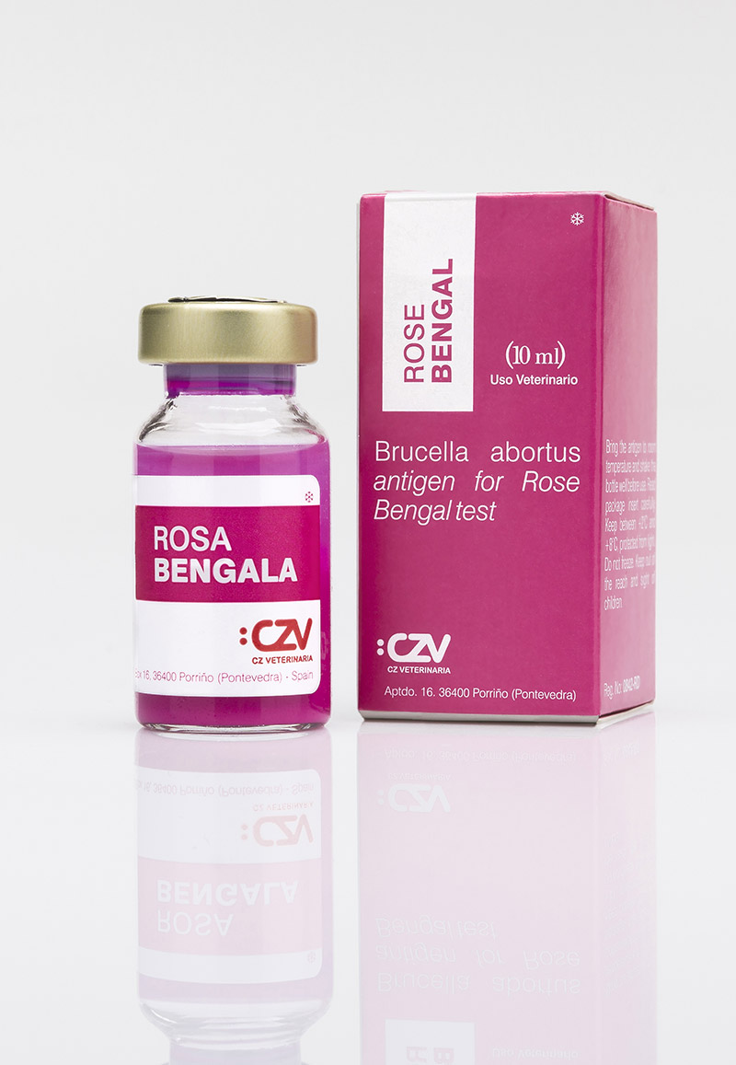
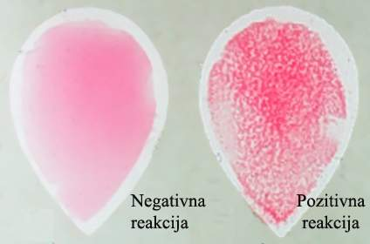
Serološke reakcije
Brza aglutinacija na pločici
–BAB – Rose Bengal test

Slide 37
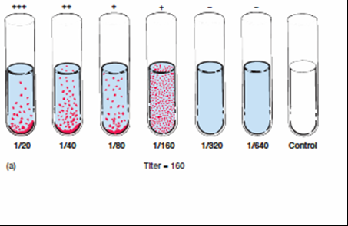
Spora aglutinacija u epruveti

Slide 38
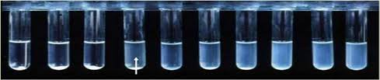
Spora aglutinacija u epruveti

Slide 39
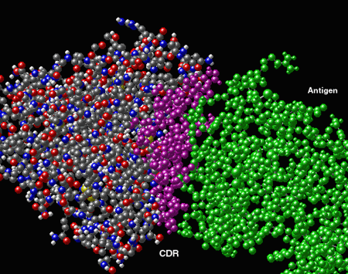
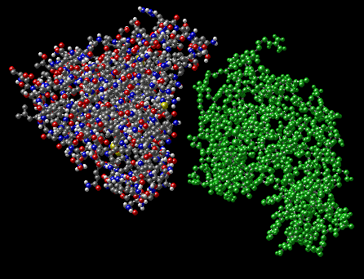
Unakrsna srodnost antigena Brucella spp. i drugih Gram negativnih bakterija - Yersinia enterocolitica, Salmonella spp. grupa N...

Slide 40
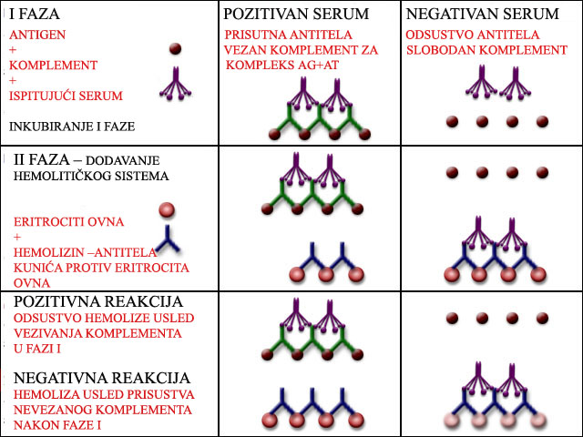
Reakcija vezivanja komplementa - RVK

Slide 41
Reakcija vezivanja komplementa
RVK

Slide 42
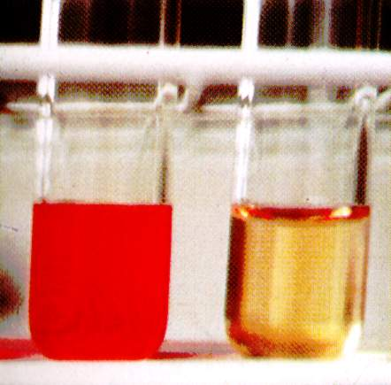
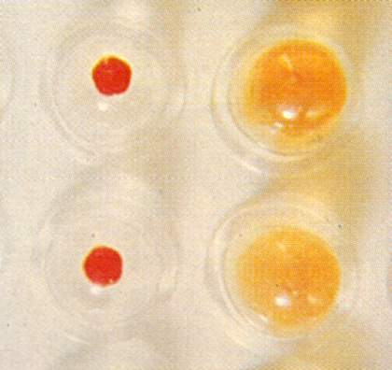
Makro i mikro RVK

Slide 43
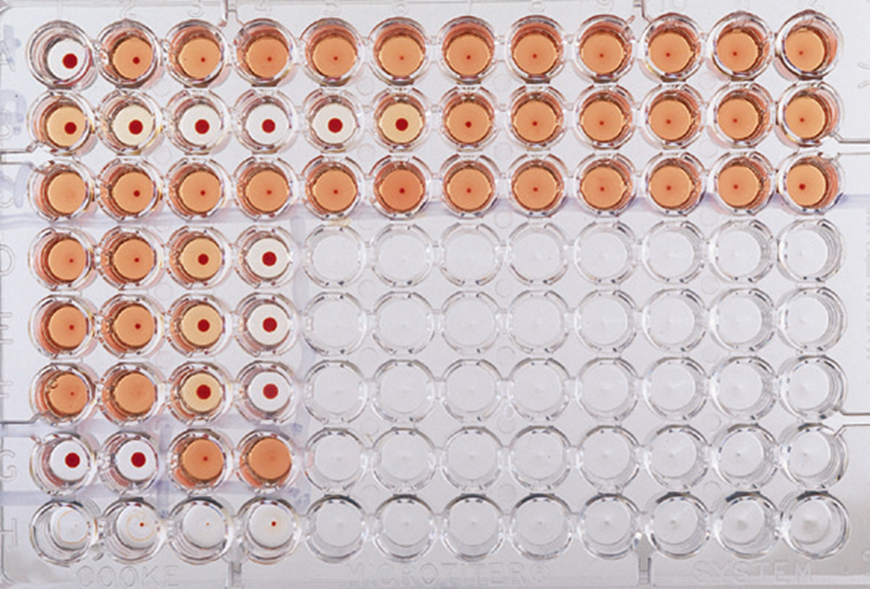
Mikro RVK

Slide 44
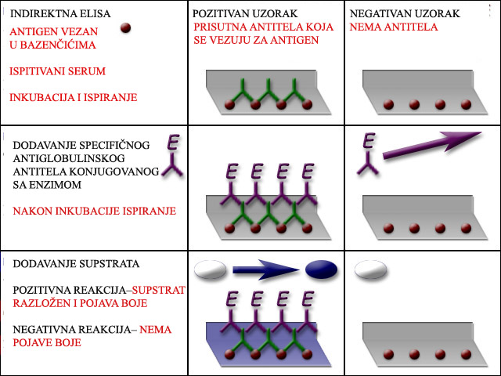
Indirektna ELISA

Slide 45
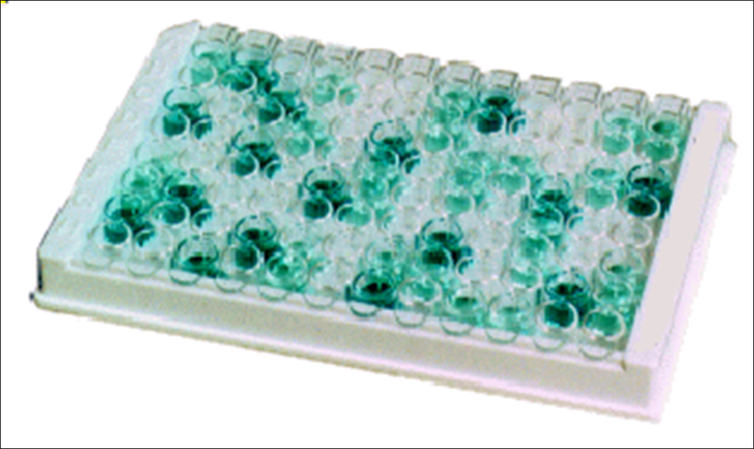
Indirektna ELISA

Slide 46
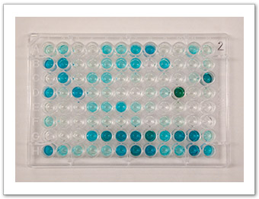
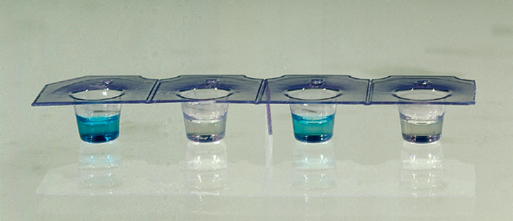
Indirektna ELISA

Slide 47
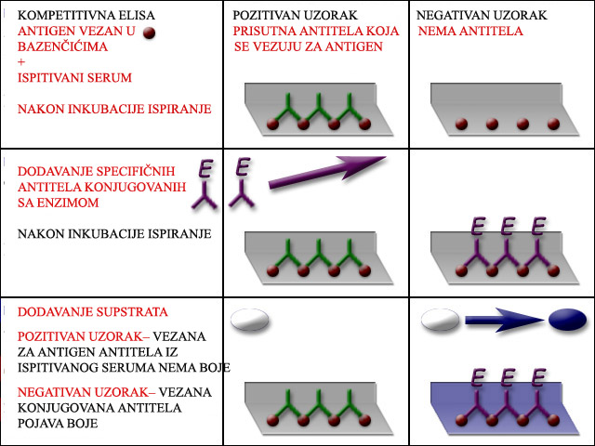
Kompetitivna ELISA

Slide 48
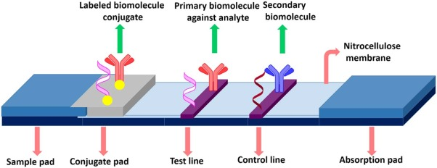
Rapid Antigen Test Kit– za detekciju antigena

Slide 49
Rapid Antigen Test Kit– za detekciju antigena
Sandwich lateral flow immunochromatographic assay

Slide 50
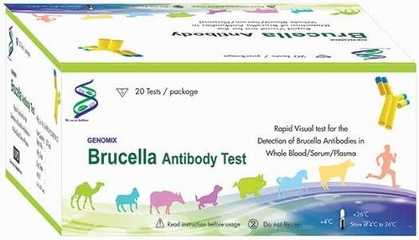
Rapid Antigen Test Kit– za detekciju antitela

Slide 51
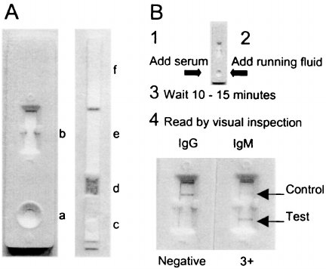
Rapid Antigen Test Kit– za detekciju antitela

Slide 52
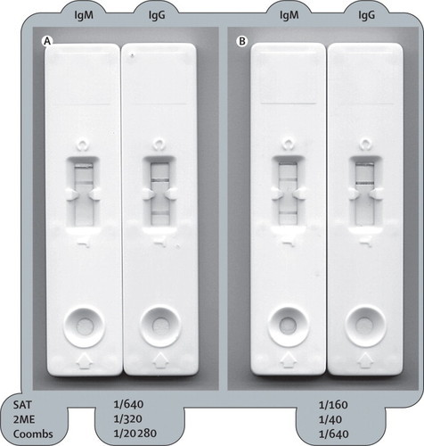
Rapid Antigen Test Kit– za detekciju antitela

